Slide 1

Contadores Sincrónicos y Asincrónicos: Funcionamiento y Aplicaciones de Flip-Flops

Slide 2


Flip-Flops: Definición
Los flip flops son dispositivos de almacenamiento de información que pueden mantener un estado binario. Son la base de los contadores, ya que permiten la memorización de los estados del contador.

Slide 3

Funcionamiento de Flip-Flops
Los ﬂip-ﬂops funcionan mediante la aplicación de señales digitales a sus entradas y permisos de cambio que podrian ser niveles digitales o flancos a sus entradas comunmente conocidas como reloj. Dependiendo del tipo de flip flop, estas podrian ser: S-R, J-K,D o T; las conexiones entre ellas pueden ser variadas de acuerdo al tipo de contador que estos flip flops implementen

Slide 4

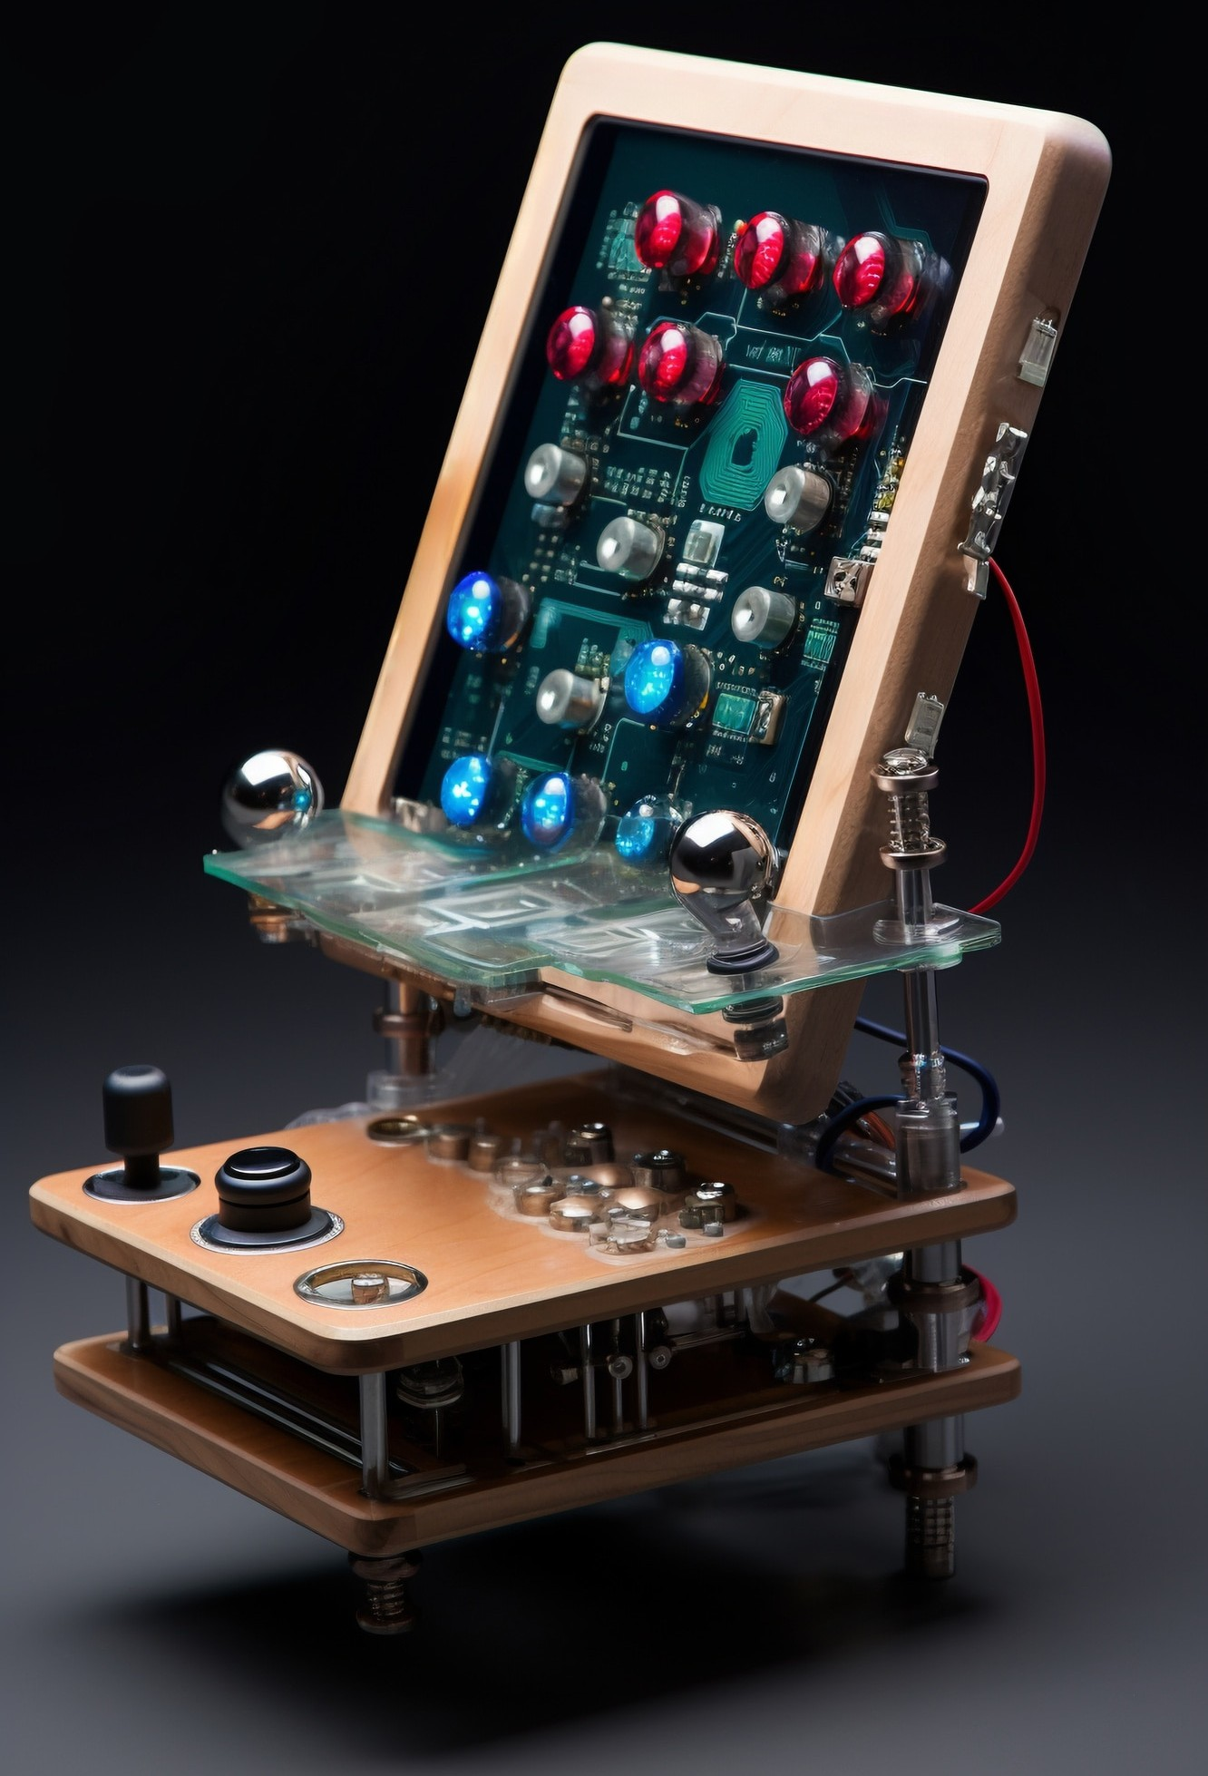
Introducción a Contadores
Los contadores digitales son bloques digitales secuenciales de mediana escala de integración diseñados con el objetivo de contar eventos lógicos, comúnmente estos se manifiestan como cambios en un valor de digital, de 0 a 1 flanco de subida, de 1 a 0 flanco de bajada
en

Slide 5
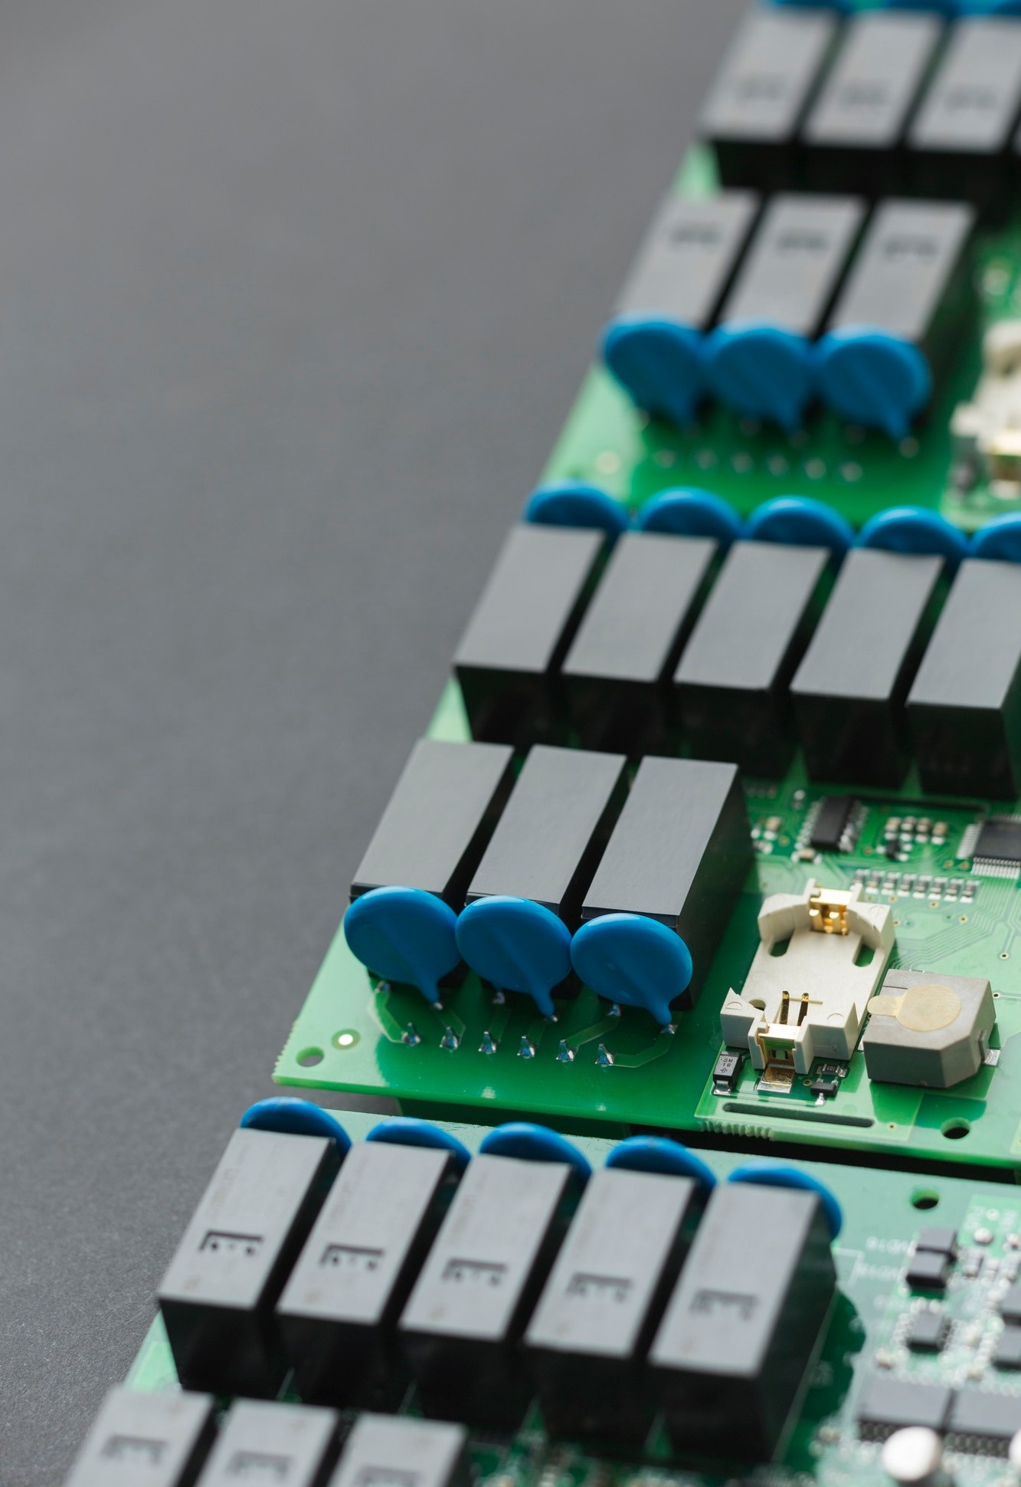
Contadores Sincrónicos
Estos contadores se caracterizan porque los eventos logicos a contar arriban por un linea digital que se conecta en comun a la entrada de reloj de todos los flip-flops que componen al contador, además ellos responden en su implementación a un proceso de diseño por diagrama de estado

Slide 6

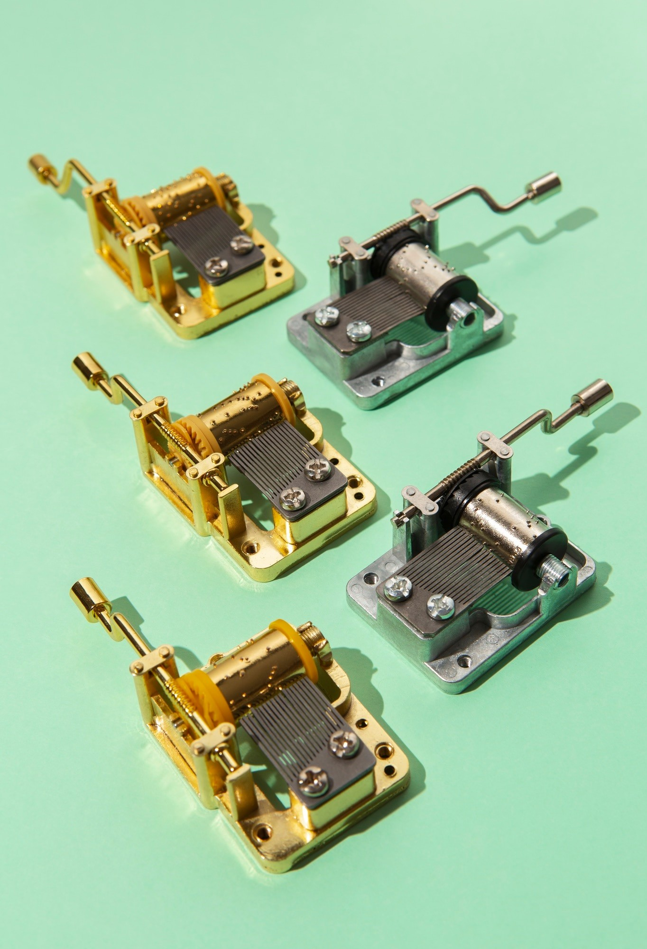
Contadores Asincrónicos
fEstos son contadores que se caracterizan porque en su implementación no responden a diseño por diagrama de estado, ademas de que los eventos a contar arriban a traves de una linea digital que se conecta la linea de reloj de un solo fllip flop los demas cuentan por difusión propia de una conexión cascada

Slide 7

Aplicaciones de Contadores
Los contadores se utilizan en diversas aplicaciones, como en cronometros, calculadoras y sistemas de
control. Su versatilidad los hace esenciales en el
diseño de circuitos digitales.

Slide 8

Ventajas de Contadores Sincrónicos
Los contadores sincrónicos ofrecen y mayor precisión y velocidad en comparación con los asincrónicos. Su diseño permite una efectiva sincronización, lo que mejora el
rendimiento general del sistema.

Slide 9

Desventajas de Contadores Asincrónicos
A pesar de su simplicidad, los contadores asincrónicos presentan desventajas como retardos en la señal y menor presición. Esto puede limitar su uso en aplicaciones que requieren alta velocidad.

Slide 10
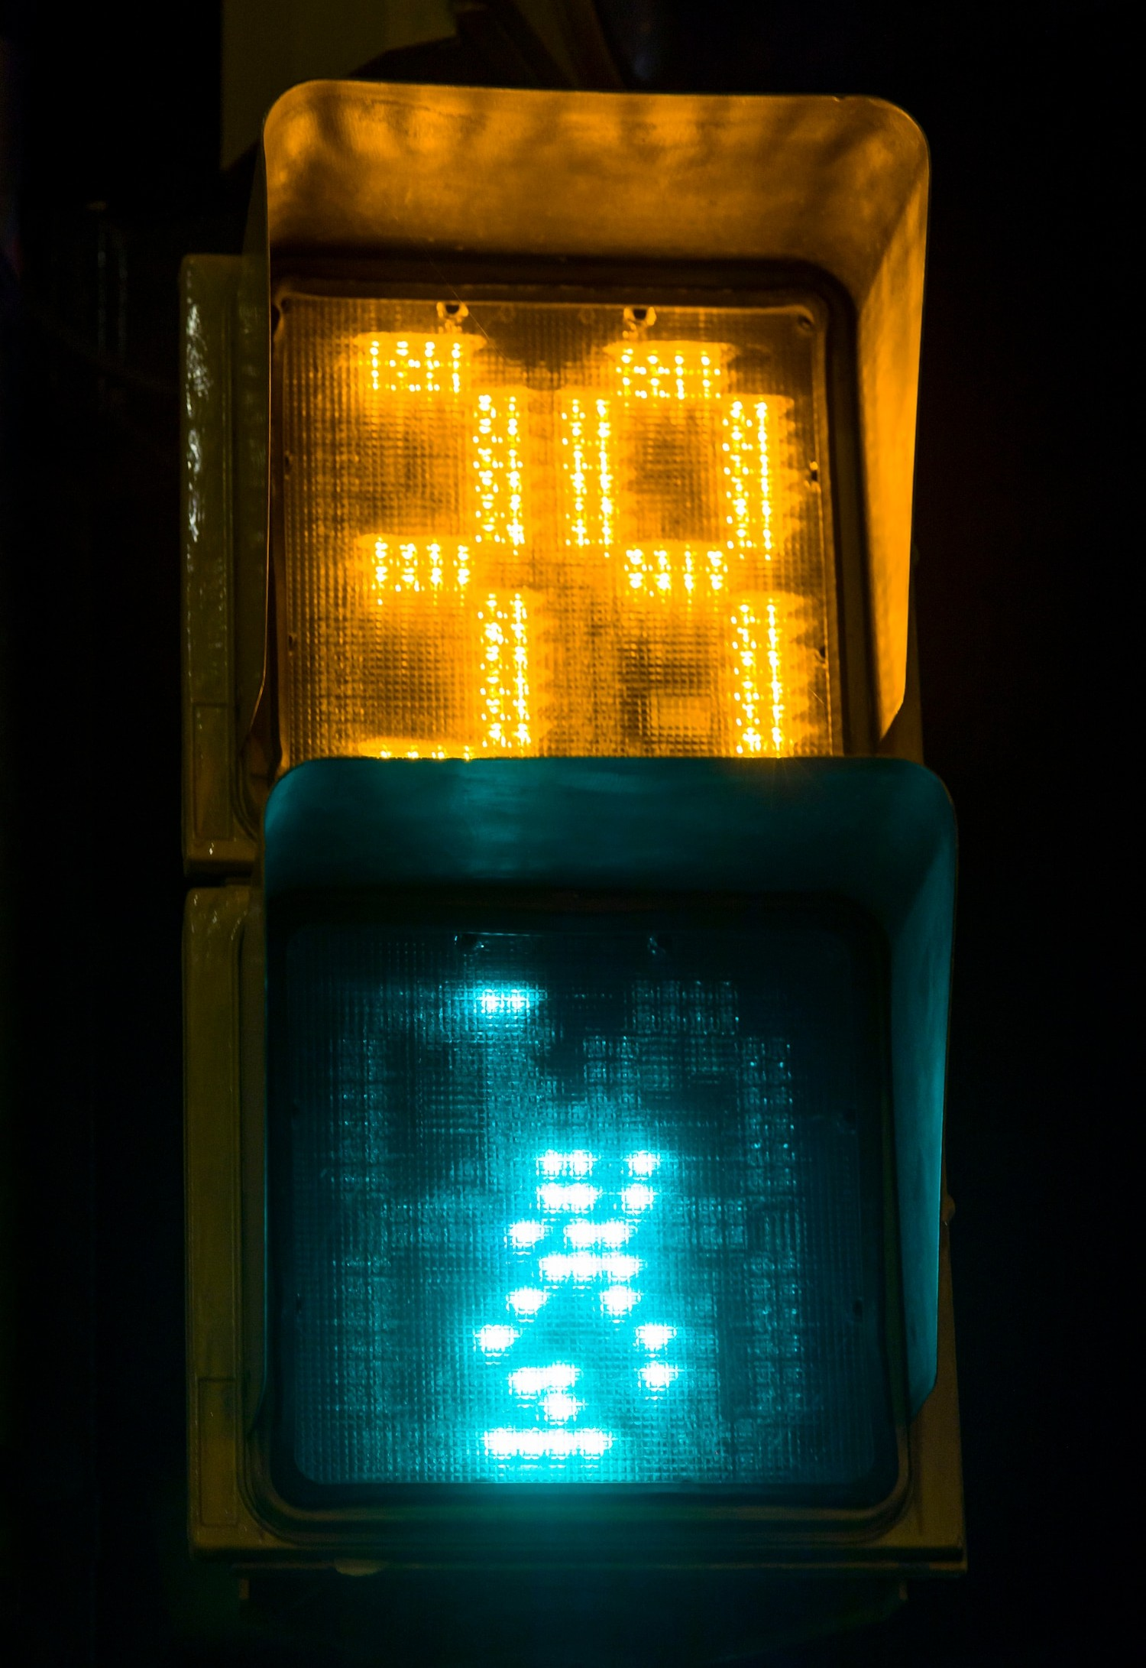
Ejemplos Prácticos
Existen diferentes tipos de contadores, una clasificación usual es por el formato de conteo de salida de estos, existen por ejemplo: contadores Binarios, contadores BCD, etc

Slide 11


En resumen, los contadores sincronicos y asincronicos son fundamentales en la electrónica digital. Su comprensión es clave para el diseño, control e implementación de sistemas que requieren contabilizar eventos digiales.

Slide 12




Do you have any questions? youremail@freepik.com
+34 654 321 432
yourwebsite.com

